Slide 1

基于局部扩充的重叠社区算法研究和改进
导 师：王 茜 教授
论文作者 ：龙 渊
专 业：计算机软件与理论

Slide 2

目 录
1
课题研究背景、意义及现状
2
LFM算法和GCE算法
3
自己的改进策略
4
实验结果及分析
5
总结与展望

Slide 3
>>研究背景及意义
社区结构是一种常见的数据组织结构，挖掘出社区结构能够帮助我们进一步理解网络结构中功能拓扑模块之间如何相互影响，理解复杂网络结构数据的组织结构特点，理解数据的成长和缩减规律等。
帮助人们从海量数据中获取有价值的信息
社区发现
社交网络
电子商务
自组网络
蛋白质交互网络

Slide 4
>>研究现状
当前国内外对社区发现算法研究可大致按如下分类：
图分割算法
Clique过滤算法
传统算法
层次聚类算法
基于线图的连接分割算法
社区发现算法
划分聚类算法
局部扩充与优化算法（LFM算法和GCE算法）
谱聚类算法
模糊集探测算法
基于模块性检测算法
基于代理的动态检测算法
重叠社区发现算法

Slide 5
目 录
1
课题研究背景、意义及现状
2
LFM算法和GCE算法
3
自己的改进策略
4
实验结果及分析
5
总结与展望

Slide 6
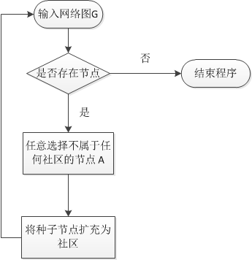
>>LFM算法
>>LFM算法流程图
种子选择策略
对种子集扩充

Slide 7
>>LFM算法
优 点
>>引入了局部扩充函数
>>能同时发现社区的重叠结构和层次结构
缺 点
>>初始节点选择过于随机
>>算法时间消耗过长

Slide 8
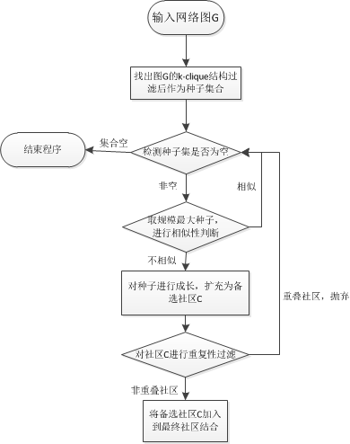
>>GCE算法的描述
种子选择策略
可疑种子过滤
对种子集扩充
社区重复性过滤

Slide 9
>>GCE算法
优 点
>>利用团结构作为种子集
>>基于局部扩充函数
>>引入了社区距离的概念，采用剪枝策略
缺 点
>>找团结构所用时间过长
>>种子成长过程是相互独立的，使算法存在并行的可能

Slide 10
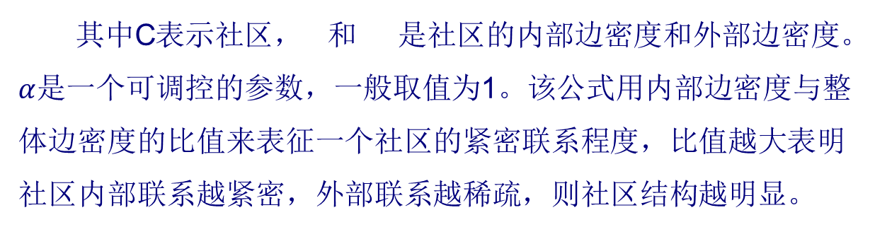
>>核心公式
>>局部扩充函数定义：
其中C表示社区， 和 是社区的内部边密度和外部边密度。$α$是一个可调控的参数，一般取值为1。该公式用内部边密度与整体边密度的比值来表征一个社区的紧密联系程度，比值越大表明社区内部联系越紧密，外部联系越稀疏，则社区结构越明显。

Slide 11


>>核心公式
>>扩充过程
计算社区邻居节点的每个$∆F=F_{S∪v}−F_{S}$值，该值越大表明其拥有更大可能性属于社区S。
扩充前
扩充后
$∆F$最大
v1
S
S
v1
v2
v2
v3
v3

Slide 12
目 录
1
课题研究背景、意义及现状
2
LFM算法和GCE算法
3
自己的改进策略
4
实验结果及分析
5
总结与展望

Slide 13
>>ISA算法综述
LFM算法和GCE算法均采用局部扩充函数对种子集进行扩充，它是种子成长为社区的核心步骤。基于两种算法的优点及缺点，我提出了一种基于局部扩充的综合改进算法（ISA）。
种子选择改进
ISA
算
法
种子扩充剪枝
相似性度量
并行化处理

Slide 14
>>种子选择的改进
LFM算法随机选择节点作为种子，影响结果准确性
GCE算法找团算法
过于耗时
>>寻找核心节点集合
>>形成仿团集

Slide 15

>>寻找核心节点集合
>>节点度数在网络中的地位起决定性作用
>>与一个重要节点连接的邻居节点也是重要的
>>高效利用网络的局部特性
删除最小影响力节点方法
最具影响力节点集合
孤点
集合
团结构$C_{m}：$图G的完全联通子图的点集合
双子点：两个只与对方互连的节点
孤点：当前度数为零的点

Slide 16
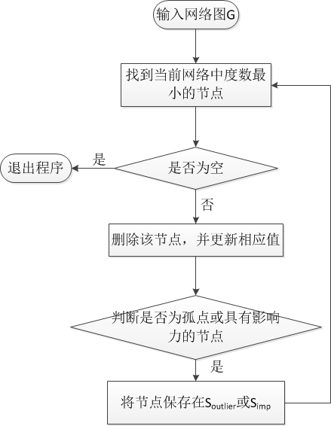
>>删除最小影响力节点方法
核心思想
辅助

Slide 17
>>形成仿团集
定义孤点邻居节点的重要性，选择合适的点加入形成仿团集

Slide 18
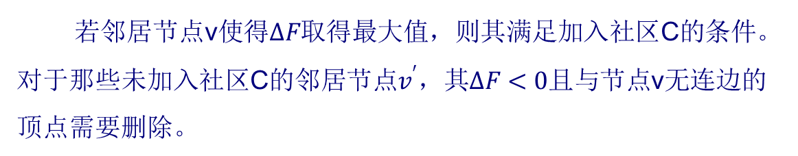
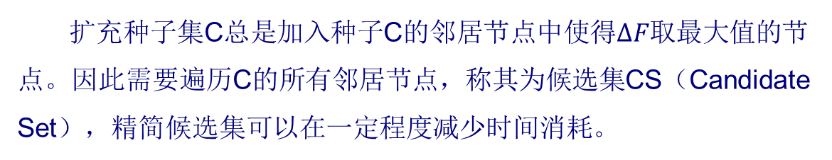
>>扩充过程剪枝优化
扩充种子集C总是加入种子C的邻居节点中使得$∆F取最大值$的节点。因此需要遍历C的所有邻居节点，称其为候选集CS（Candidate Set），精简候选集可以在一定程度减少时间消耗。
若邻居节点v使得$∆F$取得最大值，则其满足加入社区C的条件。对于那些未加入社区C的邻居节点$v^{′}$，其$∆F<0$且与节点v无连边的顶点需要删除。

Slide 19
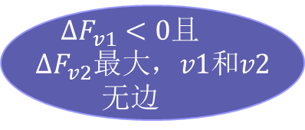
>>扩充过程剪枝优化
$∆F_{v1}<0$且${∆F}_{v2}最大，v1和v2$无边
扩充前
扩充后
备选集合
备选集合
v1
v2
v1
S
S
备选集合中剔除v1
v2

Slide 20
>>相似性度量
相似性度量用来测量两个社区的重叠度，扩充后生成的社区如果重叠度数小于一定的范围，则认为两个社区是独立的，予以保留；否则将其合并。传统的度量单个节点公式如下(1)，改进的公式如(2)。
单个节点相似度度量公式
改进后的重叠度测量公式
>>其中$C_{i}和C_{j}表示社区i和j，N_{i}{和N}_{j}表示社区i和j的邻居节点，η=0.6$

Slide 21
>>并行化改进
由于算法的每个种子扩充过程均是相互独立的，并且扩充过程是该算法的主要性能开销，因此将其作为独立任务分配到计算机的多个CPU中。
种子集合
种子社区扩充
种子社区扩充
种子社区扩充
过滤生成社区

Slide 22
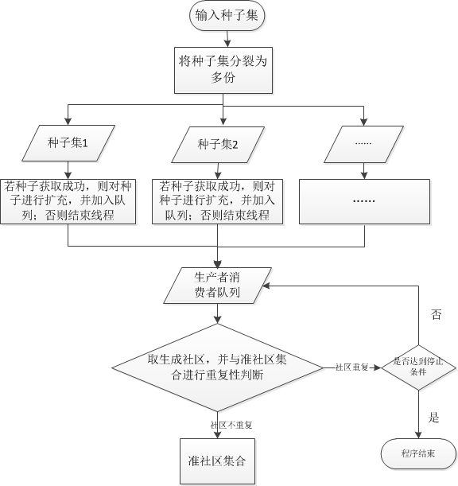
>>并行化改进
种子扩充过程互不干扰，将其运行于独立的CPU中
用生产者消费者模型来处理种子成长任务与社区过滤任务的同步问题

Slide 23
目 录
1
课题研究背景、意义及现状
2
LFM算法和GCE算法
3
自己的改进策略
4
实验结果及分析
5
总结与展望

Slide 24
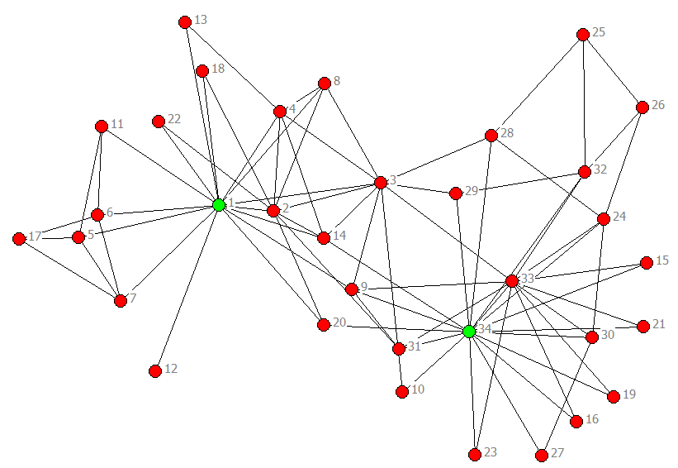
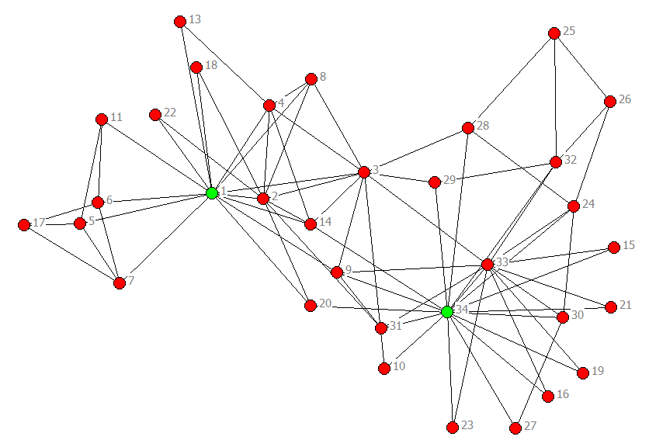
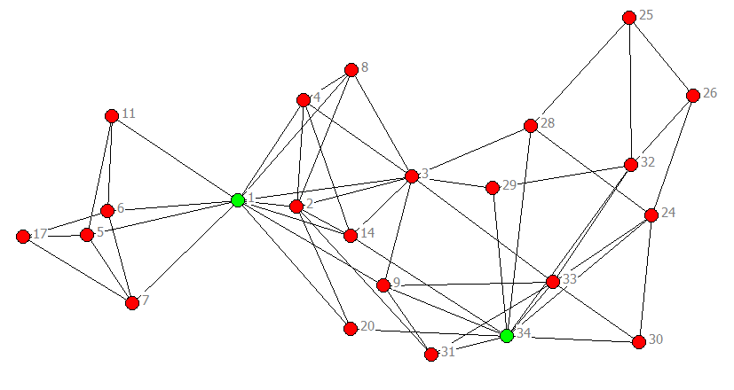
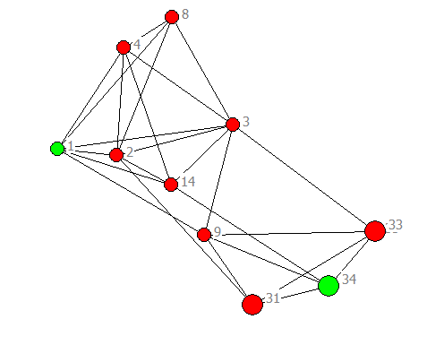
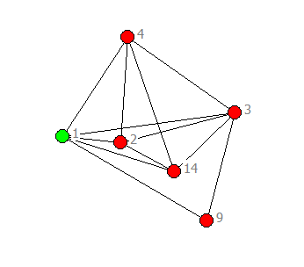
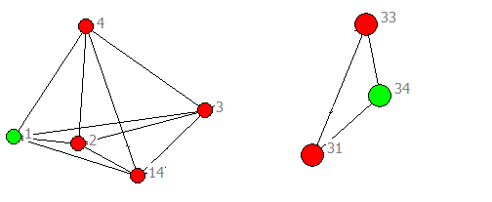
>>种子选择算法
>>Karate俱乐部网络图
Karate club network由34个节点构成。其中一个核心节点为教练，另一个核心节点为校长，两者互不相容从而组成了两个小俱乐部，其他成员或归于教练，或归于校长，或归于两者（即重叠节点）。
(a)
(b)
(c)
(d)
(e)
(f)

Slide 25
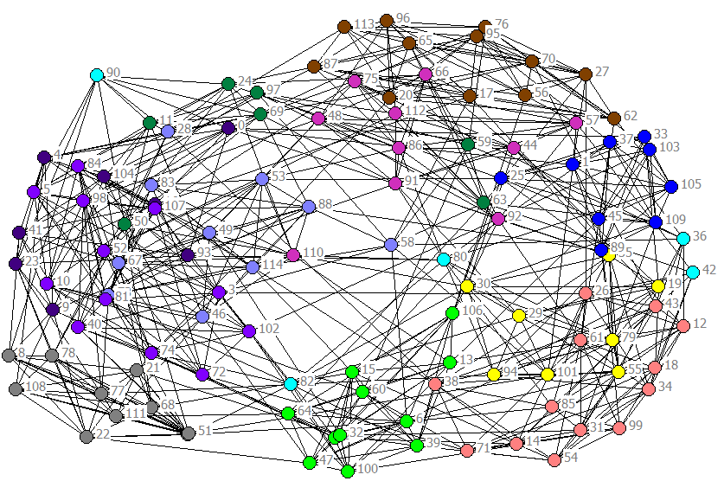
>>种子选择算法
>>美国橄榄球队网络图
Football network由115个节点构成，分别代表115个足球队；613条边，如果两个足球队两两对抗，则他们之间将有边连接。这些足球队由于地理位置的原因组成了12组，每组大约8-12个球队，组内球队比组外球队比赛的次数更频繁，因此其社区结构比较明显。

Slide 26
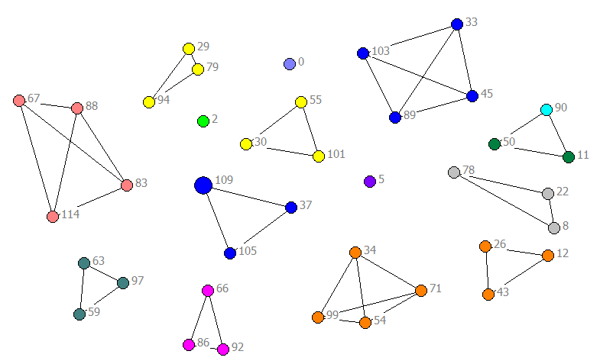
>>种子选择算法
>>美国橄榄球队网络图
右图是通过删除最小影响力节点得到的结果图，生成了11个准种子集合和三个孤点，其中正确找到了10个社区核心点所在区域，并出现了三组结果集属于同一社区的情况。有两个社区未找到是因为其社区结构相对不明显。

Slide 27
>>ISA算法实验对比
>>数据来源——LFR模型构造的合成数据图
LFR模型将构造网络图中节点度数与社区大小的异质性分布考虑进了整个
构造流程中，并通过幂函数中的可配置参数τ1和τ2对这一异质性分布的具体
情况进行控制，能更有效的模拟重叠社区的分布的情况。
>>实验评估指标
NMI准确性评估：Lancichinetti等人提出的针对重叠社区准确性评价指标，简称互信息量(Normal Mutual Information)。其计算公式如下：
速度评估：通过实验所耗时间来进行评估

Slide 28
>>NMI准确性评估
>>精度实验LFR合成数据图
构造的数据图主要包括非重叠社区和重叠社区以及平均节点所属社区数的变化。
参数 | 描述 | 图1 | 图2 | 图3
 | 节点个数 | 1k/5k | 1k/5k | 5k
 | 节点的平均度数 | 20 | 20 | 20
 | 节点的最大度数 | 50 | 50 | 50
 | 最小社区大小 | 10/20 | 10/20 | 50
 | 最大社区大小 | 50/100 | 50/100 | 100
 | 节点度数分布参数 | -2 | -2 | -2
 | 社区大小分布参数 | -1 | -1 | -1
 | 混淆参数 | 0.05-1.0 | 0.05-1.0 | 0.3
 | 重叠节点个数 | 0 | 0.1 | 0.5
 | 平均每个节点所属社区数 | 1 | 2 | 2-8

Slide 29
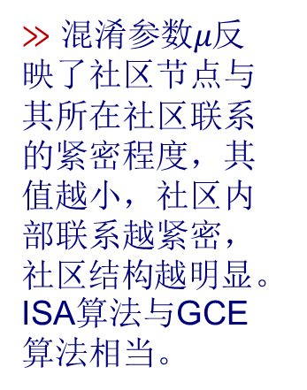
>>NMI准确性评估
>>非重叠社区
$≫混淆参数μ$反映了社区节点与 其所在社区联系的紧密程度，其值越小，社区内部联系越紧密，社区结构越明显。ISA算法与GCE算法相当。
(a)1000-小社区
(b)1000-大社区
(c)5000-小社区
(d)5000-大社区
图1 非重叠社区下网络规模，社区大小，以及混淆参数对准确性的影响

Slide 30
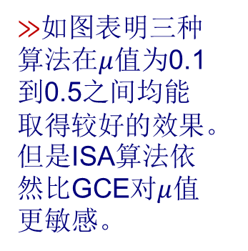
>>NMI准确性评估
>>重叠社区
$≫$如图表明三种算法在$μ$值为0.1到0.5之间均能取得较好的效果。但是ISA算法依然比GCE对$μ$值更敏感。
(a)1000-小社区
(b)1000-大社区
(c)5000-小社区
(d)5000-大社区
图2 重叠社区下网络规模，社区大小，以及混淆参数对准确性的影响

Slide 31
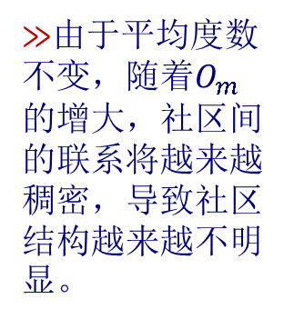
>>NMI准确性评估
>>平均单个节点所属社区数对准确性的影响
$≫$由于平均度数不变，随着$O_{m}$的增大，社区间的联系将越来越稠密，导致社区结构越来越不明显。
图3 平均单个节点所属社区数对准确性的影响

Slide 32
>>速度评估
>>速度评估LFR合成数据图
参数 | 描述 | 图4
 | 节点个数 | 500-10⁶
 | 节点的平均度数 | 10
 | 节点的最大度数 | 40
 | 最小社区大小 | 10
 | 最大社区大小 | 50
 | 节点度数分布参数 | -2
 | 社区大小分布参数 | -1
 | 混淆参数 | 0.4
 | 重叠节点个数 | N/2
 | 平均每个节点所属社区数 | 2

Slide 33
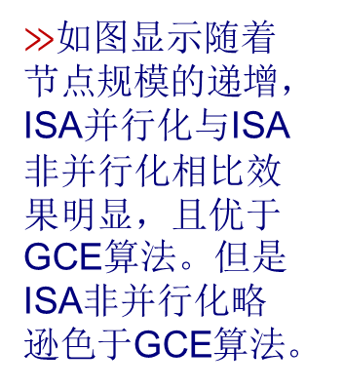
>>速度评估
>>速度评估实验结果
$≫$如图显示随着节点规模的递增，
ISA并行化与ISA非并行化相比效果明显，且优于GCE算法。但是ISA非并行化略逊色于GCE算法。
图4 ISA算法时间性能比较

Slide 34
目 录
1
课题研究背景、意义及现状
2
LFM算法和GCE算法
3
自己的改进策略
4
实验结果及分析
5
总结与展望

Slide 35
总结与展望
>>总结
>>提出了种子选择算法，是一种较为新颖的算法，准确性不逊于GCE算法
>>提出了扩充剪枝策略，以提高算法速度
>>提出了新的社区相似度测量公式，引入邻居节点作为参考
>>提出了针对整个算法的并行化改进方案
>>展望
>>将算法扩展到有权有向图中
>>将算法应用到多机分布式环境下处理

Slide 36
衷心感谢王茜老师对我的精心指导！
衷心感谢参与答辩指导的评委老师！

